Slide 1

手机逻辑电路原理
返修分析组 周清良

Slide 2

培训内容
培训内容
GSM通讯基础知识介绍
手机逻辑电路主要模块功能
手机各单元控制电路讲解

Slide 3
GSM通讯基础
MS通过无线电波与BSS通信，一个BSS包含有一个BSC和多个BTS，两者由微波链路连接（A-bis接口），一个BSC控制20至30个BTS，一群BSS向MSC报告，由MSC负责处理服务区内用户的业务运营。每个MSC同时与VLR，HLR，AUC，EIR相连。VLR存储来访移动用户的相关信息，可实现位置登记，越区切换，自动漫游等功能；HLR存放移动用户识别码，接入能力等数据；AUC存储鉴权信息，和加密密钥；EIR存放移动设备的IMEI（国际移动设备识别码）；HLR、AUC、EIR保证系统可鉴别手机的合法性和安全性。系统中的MC负责系统的运行管理和维护。
MS：移动台 BSS：基站子系统 BSC：基站控制器 BTS：基站收发信机 MSC：移动业务交换中心OMC：操作维护中心 VLR：来访位置寄存器 HLR：归属位置寄存器 AUC：身份鉴权中心 EIR：设备号码识别寄存器

Slide 4
手机逻辑电路基础简介
手机逻辑电路基础简介
除开射频电路外，在现代的移动通信设备——特别是移动电话中，逻辑电路扮演重要的角色。
移动电话的逻辑系统是很复杂的，整个逻辑电路相当于一部微型计算机。逻辑系统中芯片内的电路更复杂。从快速掌握使用技能的角度出发，我们无需去仔细研究它的构成。这里只从维修的角度上进行讲述，更深层次的需求请参考其他相关书籍。
在早期的移动电话中，可以看到很多逻辑芯片。逻辑电路中的很多单元 电路功能是独立芯片完成的。如诺基亚早期的2110手机中有ASIC、CPU、DSP以及音频模块等。但如今手机中的逻辑芯片集成度非常高，基本上把ASIC、CPU、DSP等集成在一个大规模集成电路中，甚至把整个逻辑部分集成为基带处理控制模块和存储模块两部分，如夏新的展讯平台手机。
整个逻辑电路包含中央处理单元、存储单元、各种接口单元、数字语音处理器、控制单元等等。数字语音处理、编码解码等,完成接收的数字语音处理或发射的数字语音处理。

Slide 5
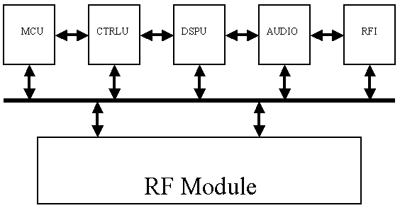
逻辑电路框图
手机原理框图
逻辑电路框图
移动电话的电路分射频模组（RF MODULE）、基带电路（BASEBANDE）两大部分。在基
带电路中，通常是包含微处理单元MCU、控制单元（CTRLU，Control unit for phone）、
电源单元（PWRU，Power supply）、数字信号处理单元（DSPU，Digital signal processing
block）、音频编译码单元（AUDIO，Audio coding）、GSM系统专用集成单元（ASIC）
以及逻辑射频接口单元（RFI，RF base band interface）。其中CTRLU、DSPU、AUDIO、
ASIC和RFI等被总称为逻辑电路。逻辑电路通常是由一些超大规模的集成芯片组成。

Slide 6
逻辑电路的控制功能
手机原理框图
逻辑电路的控制功能
自动频率控制（AFC）
片选
复位
接收机控制
－接收机启动控制
－接收机放大电路的控制
－接收机频率切换的控制
发射机控制
－发射机启动控制
－发射机功率控制
频率合成控制
背景灯电路控制
按键背光电路控制
SIM卡电路控制
翻盖功能控制
振动器控制

Slide 7
常见控制信号
手机中一些常见控制信号的介绍。
充电控制信号；
开机维持信号；
AFC（自动频率控制信号）
频率合成控制信号
频段切换控制信号
功率控制参考电平
接收、发射启动信号
各种电源的启动控制信号
存储器的片选信号

Slide 8
1、充电控制信号：
控制充电电路给电池充电
2、开机维持信号：
开机过程中，逻辑电路输出一个高电平信号到电源电路，控制电源电路保持输出，以完成开机。
3、AFC（自动频率控制）信号：
该信号是逻辑电路中的DSP输出，它控制手机的时钟与蜂窝系充时钟同步。
4、频率合成控制信号（SYNDAT、SYNEN、SYNCLK）：
控制频率合成电路工作在相应的信道上。
5、频段切换控制信号：
双频或三频手机中往往有一个专门的频段切换控制信号，用于不同频段之间的切换。常用的英文标识有BAND、BANDSEL、BANDSELECT、HAND等。
在双频手机中若该信号在GSM工作状态下是一个低电平，那么在DCS工作状态下是一个高电平。否则，反之，视不同平台手机。
6、功率控制参考电平：
该信号到发射机功率控制电路的电压比较器，与功率控制电路中的取样电压进行比较，以输出功率控制信号控制发射功率的大小。
7、接收、发射启动控制信号：
控制接收、发射电路的启动。接收的英文标识为RXEN、RXON，发射的则为TXEN、TXON。
接收启动控制信号，手机一开机，接收电路开始工作（开机找网）。若RXEN信号不正常，则接收机肯定不能正常工作。
发射启动控制信号则只有在发射电路要工作时才出现。
8、各种电源的启动控制信号：
它们控制相应的电压调节器在适当的时间启动。如DA8手机中的RF_POWER、CAM_POWER。
9、存储器的片选信号：
控制逻辑电路中RAM、EPROM、FLASH等芯片的启动。

Slide 9
芯片功能简介
手机原理框图
基带芯片功能简介
MCU（中央控制单元）
DSP（数字语音信号处理）
ASIC（专用集成电路）
AUDIO（音频编译码单元）
CTRLU（控制单元）

Slide 10
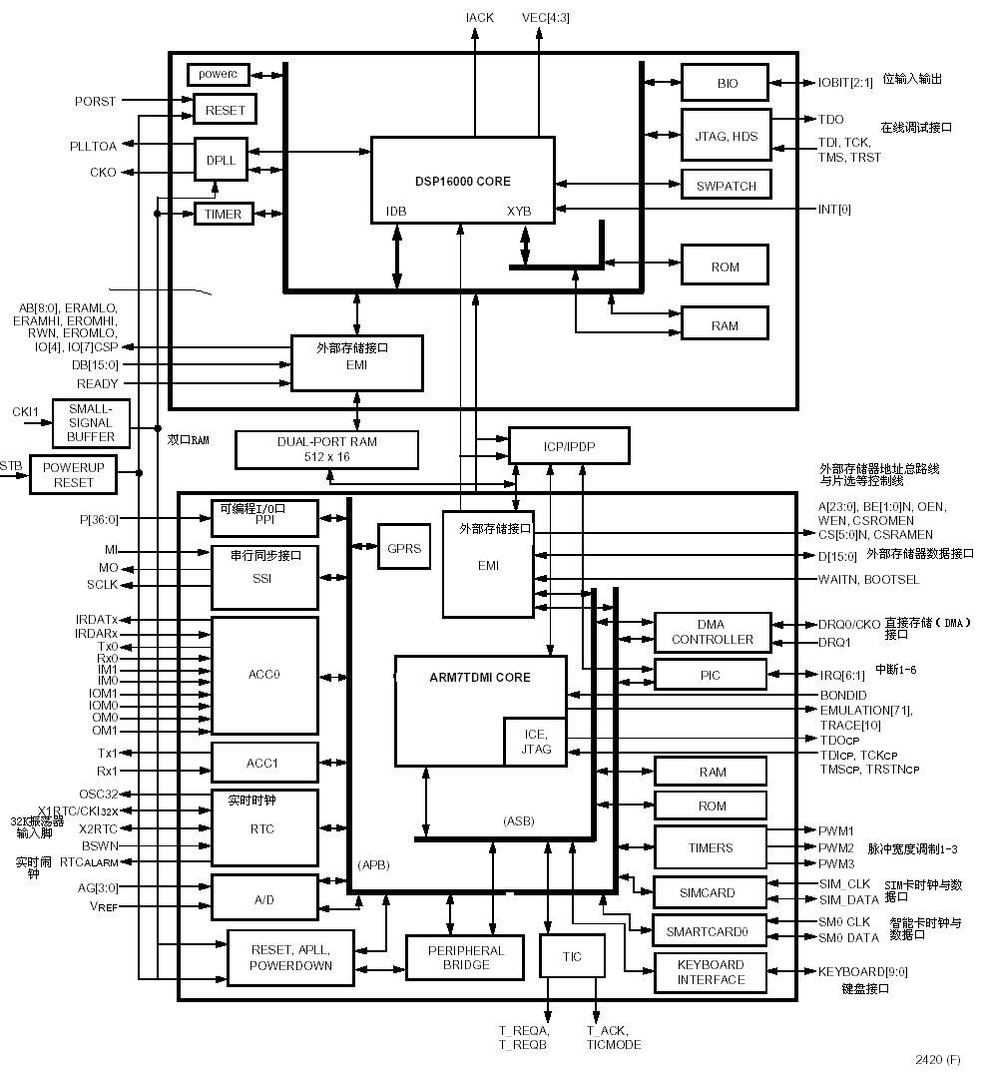
MCU功能示意图
手机原理框图
MCU功能示意图
MCU相当于计算机中的CPU。它通常是
简化指令集的计算机芯片一个MCU单元
通常提供一些用户界面、系统控制等。
它通常包含一个CPU核心和单片机支持
系统。具体功能部件有：
DSP RAM ：20K*16
DSP ROM ：144K*16
ARM： 掩膜可编程 4K*32 ROM
字节存取的 2K*32 RAM
处理器接口存储器为 512*16 的共享RAM
DSP 外围器件：定时器，位输出输入单元
（BIO），JTAG，外部存储器接口（EMI），硬件加速系统（HDS）
ARM外围器件：外部存储器接口（EMI），
可编程中断控制器（PIC），复位、电源、
时钟单元，DMA控制器，测试接口控制
器，可编程外部接口（PPI），同步串口
（SSI），两个异步通信控制器，实时时
钟（RTC），键盘接口，AD转换器等 。
工作电压：内部电路工作电压为1.8V
DSP工作在60MHz,ARM工作于26MHz 。

Slide 11
DSPU功能
手机原理框图
DSP功能
DSP单元是Digital Signal Processing的缩写，即数字信号处理。
DSP通常提供如下一些功能：
射频控制；
信道编码；
分间插入与去分间插入；
AGC、AFC、SYCN；
密码算法、邻近蜂窝监测等；
在GSM移动电话的DSP中，通常还有突发脉冲建立功能。
在发射方面，DSP首先对音频编译码单元送入的数字语音信号进行
信道编码，然后对其进行卷积编码、分间插入（也有叫交织的）、
加密、脉冲格式化等处理，得到数码的语音信号。在接收方面。则
基本上是发射流程的一个逆过程。

Slide 12
ASIC功能
手机原理框图
ASIC功能
ASIC是Application Specific Integrated Circuit的
缩写，即专用集成电路。在移动电话中，ASIC通常包含
如下一些功能：
提供MCU与用户模组之间的接口；
提供MCU与DSP之间的接口；
提供MCU、DSP与射频逻辑接口电路之间的接口；
产生实时时钟；
提供用户接口；
提供SIM卡接口；
提供时间管理及外接通信接口等。

Slide 13
AUDIO功能
手机原理框图
AUDIO功能
音频编译码单元（Audio CODEC）主要是完成语音
信号的A/D转换、D/A转换、PCM 编译码、音频路径转
换、发射话音的前置放大、接收话音的驱动放大器和双
音多频（TDMF）信号的发生等。

Slide 14
电源管理IC功能
手机原理框图
电源管理IC功能
电源输出管理（LDO）
1.26V参考电压输出
SIM卡电压供给电路
过载保护电路
电池充电输出
可编程按键驱动
可编程振动马达驱动
输入电压监控单元
串行口单元电路
开机控制逻辑
250ms 系统复位生成单元
热敏监控单元
电池负载管理

Slide 15
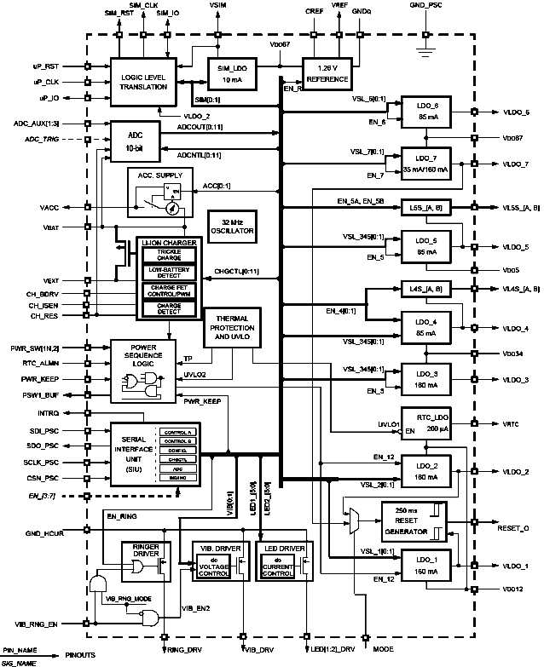
电源管理内部框图
手机原理框图
高精度1.26伏基准电压生成电路
SIM接口电路
电源管理内部框图
电池管理电路
充电控制电路
多路受控和非受控电源输出管理电路
开机顺序逻辑控制电路
串行口通信控制电路
250ms复位信号产生器
可编程马达驱动电路
可编程按键背光驱动电路

Slide 16
手机单元电路原理
手机单元电路原理
手机开机原理（框图）
手机开机的条件
手机开机过程简述
手机天线电路
语音拾取电路
中频调制
发射变换
功率控制
频率合成系统
耳机检测及耳机挂机
通话电路
手机显示基本原理
手机SIM卡检测电路
手机充电基本原理
手机按键背光电路
手机LCD背光电路
手机信号灯电路
手机翻盖控制电路
手机按键电路
手机振动电路
手机闪光灯电路
手机摄像基本原理
手机多媒体卡原理
手机FM基本原理
蓝牙原理
手机触摸屏基本原理

Slide 17
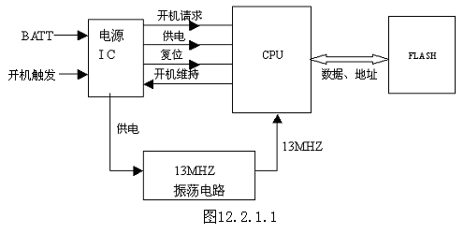
手机开机原理（框图）
手机单元电路原理
手机开机原理（框图）

Slide 18
手机开机的条件1
手机单元电路原理
手机开机的条件
手机要正常开机，需具备以下四个条件：电源（供电正常）、时钟、复位、软件
电源IC工作正常：
1、电源IC供电正常。电源IC要正常工作，需有工作电压，即电池电压或外接电源电压；
2、有开机触发信号。在按下开机键时，开机触发信号就有了电平的变化（从高电平变
为低电平或从低电平变为高电平），此信号会被送到电源IC上。
3、电源IC工作正常。电源IC内一般集成有多组受控或非受控稳压电路，当有开机触发
信号时，电源IC的稳压输出端应有电压输出。
4、有开机维持信号。开机维持信号来自CPU，电源IC只有得到开机维持信号后才能输出
持续的电压，否则，手机将不能持续开机。
逻辑电路工作正常：
1、有正常的工作电源。按下开机键后，电源IC输出稳定的供电电压要为逻辑电路供电，
包括CPU、FLASH和CSP。
2、正常的系统时钟。时钟信号是CPU按节拍处理数据的基础，有13MHz晶振和32.768K实
时时钟晶振。在手机工作时，由13MHz提供精确地系统时钟，保证通话、游戏等功能
正常进行。在手机待机时，系统大部分电源均被关闭，13MHz时钟也被关闭，只有32K
实时钟工作，MARTHA用它合成一个普通的13MHz时钟信号，供系统使用；这样，手机
待机功耗会大大降低。时钟VCO模块内含振荡电路的元件及晶体。当电源正常接通后，
可自行振荡，形成13MHZ信号输出。

Slide 19
手机开机的条件2
手机单元电路原理
手机开机的条件
3、有正常的复位信号。CPU刚供上电源时，其内部各寄存器处于随机状态，不能正常运行 程序，因此，CPU必须有复位信号进行复位。手机中的CPU的复位端一般是低电平复位， 即在一定时钟周期后使CPU内部各种寄存器清零，而后此处电压再升为高电平，从而使CPU从头开始运行程。
4、逻辑电路本身正常。逻辑电路主要包括CPU、FLASH、CSP。当CPU具备电源、时钟和复位。
三个条件后，通过片选信号与FLASH联系，通过数据总线与地址总线相互传送数据。
软件运行正常：
软件是CPU控制手机开机与各种功能的程序。开机的程序与设置存放在FLASH内，有些手机软件资料可以向下兼容，所以这些手机可以改版和升级；有些手机由于软件加密，即使同型号手机的都不兼容。因此，若软件出错或软件不对就可能造成手机不开机。当然，软件不正常还可能造成不入网、不显示、功能紊乱、死机等许多故障。

Slide 20
手机开机过程简述
手机单元电路原理
手机开机过程简述
给手机正常供电情况下,按下开机键达二秒以上时,使CSP( 实际上包含了
电源管理IC )的开机触发脚直接接地,由原来的高电平变为低电平,以此发出
开机请求,电源IC启动,开始输出VCSP-A,1V8-DIG,2V8-DIG,VDD-RF分别给CPU、
FLASH和射频IC供电,电源IC同时向CPU提供精确的1.26V基准电压(VREF), CSP
提供250毫秒的系统复位信号,对CPU进行复位。CPU复位后，32.768KHZ时钟起
振，继而向CSP输出32.768KHZ时钟信号， CPU向CSP和FLASH送出复位信号使其
复位。CSP经复位、收到32.768KHZ时钟后,开始向射频IC送出AFC信号,射频IC
在VDD-RF的驱动下,其内部的13MHZ振荡电路启动,与外接的一个晶体一起构成
振荡电路开始产生13MHZ 振荡信号, 输出送往CPU和CSP作为系统时钟。在供电、
时钟、复位均满足后,CPU开始向CSP输出开机保持信号PWR-keep以代替开机键,
电源部分持续供电。与此同时,CPU开始通过地址线和数据线从FLASH读取软件,
运行开机程序,最终完成开机。

Slide 21
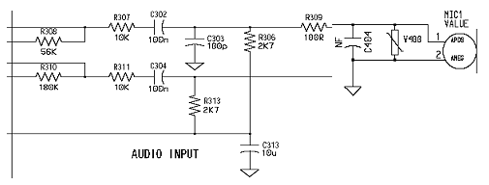
语音拾取电路
手机单元电路原理
语音拾取电路
U803
语音处理部分如上图所示，主要由U803、MIC（麦克）、CPU的控制信号及一些
电阻电容组成。MIC的作用是将声音信号转换成电信号。U803内主要完成以下操作：
PCM编码、交织、突发脉冲格式、加密、GMSK调制、I/Q分离、D/A转换等。
语音处理流程：U803的M13脚通过R326（未画）、R306给MIC的提供偏压，MIC有电压
后开始正常工作，将话音信号转换成模拟声音的电信号形式。转换后的信号经R309、
C302、R307送到U803内。在音频处理模块（U803）中先进行前置放大，放大后的信号
在PCM编码中将模拟的语音信号转换为数字信号，该信号经串行总线将信号送到DSP（
数字化语音处理器）。在DSP中，和数字语音信号经语音检测、卷积编码、分间插入，
得到数字语音信号，再经过GMSK调制，I/Q分离得到TXI/Q信号。

Slide 22
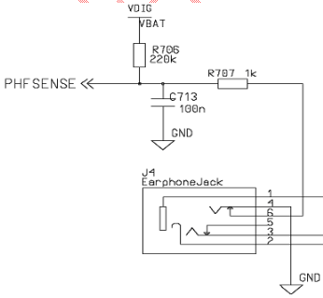
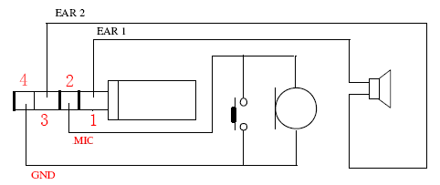
耳机检测及耳机挂机
手机单元电路原理
耳机检测及耳机挂机
手机一般提供两路语音通道，一路是机内话筒、听筒；另一路是耳机话筒、听筒。
手机在没有插入耳机时,耳机接口J4的第4脚和第6脚导通,第4脚接地,则第6脚也接地,即
第6 脚为低电平,耳机判断信号PHF SENSE处的电压为VDIG经R706和R707分压后R707两端
的电压,由于R706远远大于R707,所以R707上的电压只有十几毫伏,即为低电平, PHF SENSE
为低电平时,CPU(U11)判断为没有耳机插入,手机即处于手机通话状态;当插入耳机时, 耳
机接口J4的第4脚和第6 脚断开,即第6脚相当于悬空,则PHF SENSE信号电压等于VDIG,即
为高电平,CPU接收到高电平后判断为有耳机插入,则手机处于耳机通话状态.
耳机挂机示意图
耳机挂机：当手机处于耳机通话状态需要挂机而按下挂键时,
耳机接口J4的第2脚与第4脚导通.即耳机里面的麦克与地短接,
也即HOOK信号由原来的高电平变为低电平送至CPU,CPU在检测
到HOOK挂机信号为低电平后控制手机挂机，即实现耳机挂机。
耳机检测示意图

Slide 23
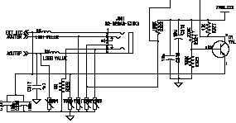
通话电路
手机单元电路原理
通话基本原理
发射时：语音信号经过话筒(MIC)声电转换，送入CSP进行放大并进行A/D转换(即PCM编
码)，把模拟的语音信号变成64kbit/s的数字语音信号，然后进行RPE-LTP(语音编码)，
将64kbit/s的数字语音信号压缩为13kbit/s数据流，音频IC再对此数据流GMSK调制，最
后产生TX I/Q 信号，送往射频部分进行射频调制,功率放大之后从天线辐射出去。
接收时：手机的接收步骤其实正是发射的一个逆过程。即手机接收的射频信号在射频部分
解调出RX I/Q信号,再送入CSP进行去交织、解密、自适应均衡等处理，形成22.8kbit/s的
数据流接着进行信道解码，去掉9.8kbit/s的纠错码元，得到13kbit/s的数字语音信息，再
经过语音解码后送入PCM解码电路还原出模拟的话音信号，经过输出缓冲放大器进行放大后
从CSP送出，驱动听筒发出声音。
P11
N12
CSP
M15 P12
R12
P13
E4
CPU
J800

Slide 24
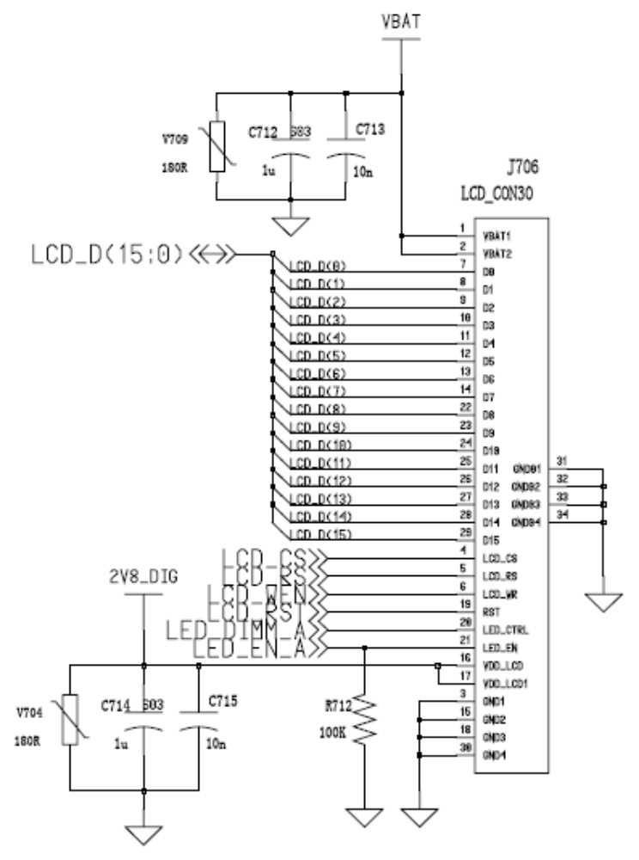
手机显示基本原理
手机单元电路原理
手机显示基本原理
手机开机后由电源IC提供显示驱动IC工作所需的各组电压VBAT、DIG，由CPU将LCD_CS主屏片选信号和 SUB_CS外屏片选信号,以及LCD_RST复位信号经EMI器件进行ESD保护和滤波后送到显示接口，将内外屏选中和复位,再发出LCD_WER写信号和LCD_RS N读信号后,CPU再送出数据信号(D0～D15)经EMI器件进行ESD保护和滤波后经显示接口送至LCD使其显示图象和文字。

Slide 25
手机充电基本原理
手机单元电路原理
手机充电基本原理
充电电路一般由以下三部分电路组成：
充电检测电路 用于检测充电器是否插入手机充电接口。
充电驱动电路 用于控制外接电源向手机电池进行充电。
电池电量检测电路 用于检测充电电量的多少,。当电池已充满时，检测电路将向逻辑
控制电路发出“充电已完成”的信号，逻辑电路控制充电电路断开，
停止充电。
除此之外，有些手机还含有充电保护电路.
1.检测电路检测到电池电压低于2.5伏时，
此时手机默认为电池处于未激活状态，CPU
控制充电电路以微弱的电流注入电池正极，
慢将其激活。
2.检测到2.5伏<VBAT<4.2伏时，CPU输出控
制信号启动充电电路对电池进行充电。充电
时又分别分为“恒流充电”和“恒压充电”二个
阶段。如图中所示，在恒流阶段，手机始终
以近600MA的大电流对电池进行充电，此时
电池电压在逐渐上升，上升到一定值后固定
下来不再变化，而改为充电电流开始逐渐
下降。
3.充电电流最终下降到20MA，经检测电路
检测到后会向CPU发出“电池已满”的信息，
CPU收到后向控制电路发出关闭充电的指令，
手机停止充电并在显示屏显示“电池已充满”
的字样提醒用户，充电完成。
电流
600mA
20mA
电压
恒流充电阶段 “恒压” 饱和
充电“电流-电压”曲线

Slide 26
手机充电基本过程
手机单元电路原理
手机充电基本过程
VBAT
电压比较器
CPU
充电控制电路
电池
图11.1.33充电电路原理路
1.给手机插上充电器，充电电压DC-VALT向CSP的E14脚注入充电电压,此时CSP内一电压比
较器开始判别此充电电压是否正常(该电压正常时应在3.7至6.3伏之间).
2.电池扣上手机，此时CSP内一电压比较器开始将其与几个标准电压比较，并将比较结果
送入充电控制电路内。(此操步骤一方面判别其是否正常连接于手机上；另一方面识别此
电池电压是属于何范围，并将信息经充电控制电路送入CPU，CPU收到信息后针对其电压值
对充电电路作出不同的“动作”(具体见第二部分))。
3.经过检测，发现充电电压正常、电池与手机连接正常以及其电压属正常范围时，充电控
制电路向CPU发出充电请求信号，CPU收到充电请求信号后开始点亮背光灯并输出数据驱动
LCD上开始显示“电池正在充电的动画”。

Slide 27
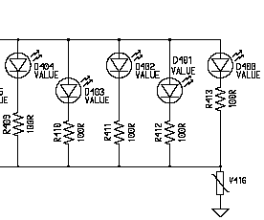
手机按键背光电路
手机单元电路原理
手机按键背光电路
VBAT
flash
CPU
CSP
G13
LED-DRY
手机按键背光的亮与暗是受软件控制的，在需要开启按键背光时( 如在手机刚开机时、
用户在操作过程中、翻盖手机在执行翻盖操作之后等等 )，此时CPU向CSP送出逻辑控制
信号使CSP的G13号脚电平拉低达1伏以下，而各发光二极管的正极均接到电池正极约3.8
伏，如此在每个发光二极管支路的二端就产生一个约2.8伏的电压降，驱动二极管发亮。
上图中看到串接在各个发光管通路上的电阻是起恒流的作用的，它使电流尽量均衡流
过各个发光管支路，使各管发光亮度接近，按键背光均匀。调整其阻值可改变二极管的
发光亮度，具体取值须按电路及元器件各项参数而定，不宜过小也不宜过大。太小时背
光亮度增大了，但二极管长期工作在较大的电流下，其寿命将大大减短，再者会增大手
机的工作电流，缩短手机的待机时间；而太大时会使二极管亮度不足，甚至产生亮度不
均匀的现象。

Slide 28
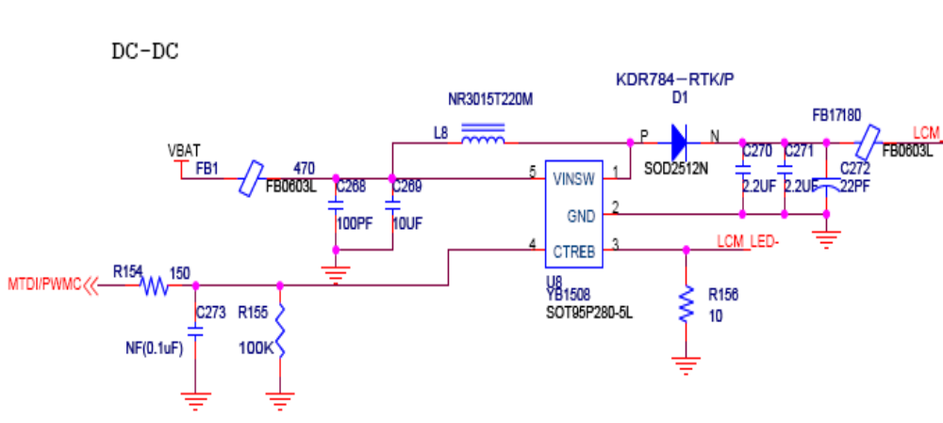
手机LCD背光电路
手机单元电路原理
手机LCD背光电路
以上M300手机为例，当手机要进入背光灯亮的状态时, 电源模块U1输出的PWMC信号(为2.5V的高电平电压)至背光控制IC U8的PIN4,在PIN4 使能信号的驱动下，电池电压VBT 经过阻容变压由U8升压到9V左右输出, 从而去驱动LCD背光灯。

Slide 29
手机信号灯电路
手机单元电路原理
手机信号灯电路
2V85-DIG
flash
CPU
A(22:1)
D(15:0)
信号灯电路原理图
手机的信号灯采用的是一个复合了红、绿、蓝三种颜色的共阳极复合发光二极管，
因三个二极管的制作材料不同，当二极管正负极管压降达到其工作电压时，分别能显示
出红、绿、蓝三种不同的色光，一方面美化了手机的外观，另一方面用于提示用户手机
现在的工作状态 。
软件控制手机在某个状态需要点亮某个色灯时，CPU的相应色光控制端向对应色光
的开关三极管基极注入驱动信号，使三极管饱和导通，集射极间饱和电压为0.3伏，如此
在发光二极管的正负极之间形成一约2.5伏的电压降，二极管正向导通，以光的形式释放
出载流子复合时的能量，二极管发亮。

Slide 30
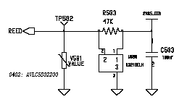
手机翻盖控制电路
手机单元电路原理
手机翻盖控制电路
P12
CPU
翻盖控制电路
上图所示RD1是一个磁敏元件(又叫霍尔元件),手机翻开时其pin1和pin2
脚导通,如此翻盖检测信号REED直接接到2V85-DIG,为高电平,手机正常显
示.当手机合盖时,面壳内一高磁性磁钢正好靠近主板上的RD1,此时其pin1
和pin2断开,pin2和pin3脚导通,而pin3直接接地为低电平,CPU检测到REED
变为低电平后执行相应的控制(如合盖时将显示和背光均关闭,以达省电的
目的)。

Slide 31
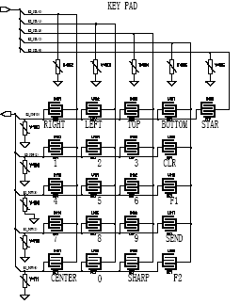
手机按键电路
手机单元电路原理
手机按键电路
CPU
KB-COL(4:O)
VRTC
KB-ROW(4:0)
实时时钟
按键电路原理图
大部分手机采用的均是通过一系列的行地址扫描线和列地址扫描线组成
一个按键矩阵的形式来完成人机对话的功能,其中各行线在平时有2.8伏的
高电平,在按下按键时,对应键的行列二线瞬间短路,以此来触发集成于CPU
内的按键检测电路,产生相应的操作。各行线和列线上均有对地接一个压敏
电阻,能及时将静电信号对地释放,对手机起到保护作用。

Slide 32
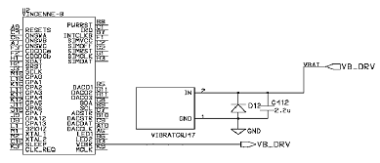
手机振动电路
手机单元电路原理
手机振动电路
U47
从电源管理IC（U2）B3输出的VB_DRV(振动马达驱动)信号送到马达接口U47 Pin2,马
达在得到一个2.8V的电压后即可工作.如图所示.图中D12的作用是泄流;C412的作用是
滤波.
振动马达驱动器是一个将VBAT 电压调节为一个适当值给振动马达LDO电压源。有四种
预定的振动频率：1、2、4和8Hz和四种预定的占空系数: 25、50、75和100%，可以进
行选择。其它频率和占空系数是能够通过100%占空系数设置周期的活化/惰性化创造的。
马达驱动的输出电流是有限制的，所以有短路的现像即在过流的状态下是不能振动的。

Slide 33
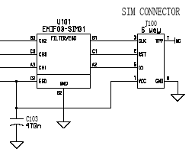
手机SIM检测电路
手机单元电路原理
手机SIM检测电路
CPU
K14
K11
CSP J11
K12
时钟
TRI-SIM-RES 复位
数据
TRI-SIM-CLK 供电
TRI-SIM-DATA
检卡电路原理图
手机开机后CPU内的SIM卡管理单元向CSP送出SIM卡时钟和SIM卡复位信号,然后再分别
从CSP的K14、K11向SIM卡送出时钟和复位信号,并在CPU与SIM卡之间建立一条数据通路。
而CSP内的SIM卡电压供给电路经识别从其K12脚向SIM卡提供对应的供电电压(SIM卡有
8V/5V/3V三种,供电电路经识别后输出相应大小的电压为其供电)。上图中的U101是一个
EMI抗干扰器件，他能有效的防止外界静电通过SIM卡触片输入对手机的干扰，起到静电
保护作用。（其中SIM卡的时钟是3.25MHZ,只有在刚开机后几秒钟用示波器才能检测到）。

Slide 34
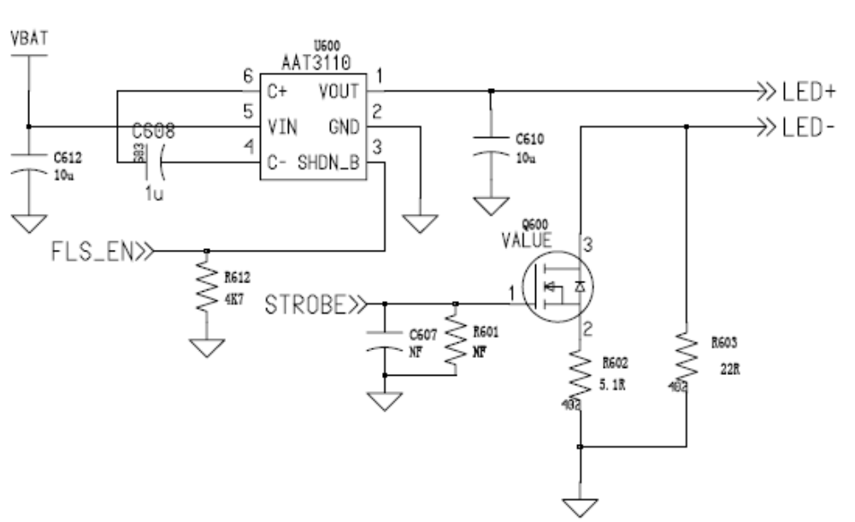
手机闪光灯电路
手机单元电路原理
手机闪光灯电路
当手机处于闪光灯亮的状态时,由CPU送来的FLS_EN信号(高
电平)至U600的PIN3脚(在具备电源的条件下)启动U600工作,使U600的PIN1输出5V左右的电压至闪光灯的正羰,使闪光灯发亮.

Slide 35
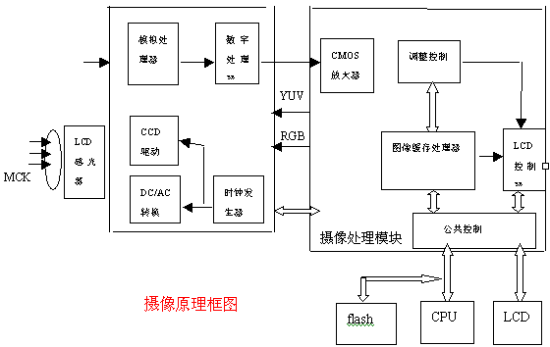
手机摄像基本原理
手机单元电路原理
手机摄像基本原理
手机开机后进入摄像状态时,图像处理器对摄像头进行复位，同时输出时钟信号(包括
主时钟,水平扫描时钟，垂直扫描时钟)与报像头进行同步，此信号再经过CCD驱动器对感
光头进行驱动扫描，扫描出的信号返回送到模拟处理器进行模拟信号处理，处理后转为数
字信号再送至图像处理器内部进行放大，调整，控制等一系列的图像处理，此时分为二路：
一路是经过LCD控制器，公共端口控制器(注：公共控制器在手机进入摄像状态时LCD显示
切换至摄像图像浏览 ) 至LCD显示；另一路是暂存在图像缓存器内，当拍照存储后转存在
Flash。

Slide 36
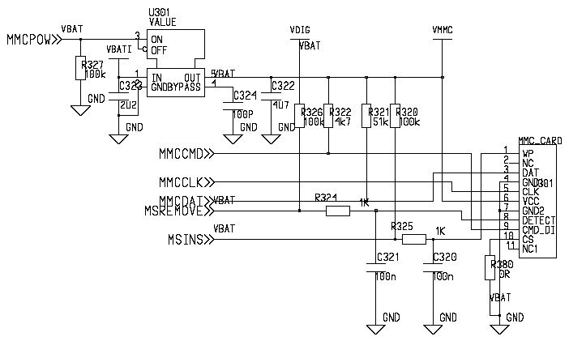
手机多媒体卡原理1
手机单元电路原理
手机多媒体卡原理
图中J301的第1脚为MSINS信号；第2脚为空脚；
第3脚为MMCDAT信号；第4脚接地；第5脚是MMCCLK信
号；第6脚是多媒体卡工作所需电源VCC,由CPU输出控
制信号MMCPOW经LDO器件U301对MMC电源进行控制,即在
无多媒体卡插入时不输出电源,以减少不必要的耗电；第7脚接地；第8脚为MMC卡插入检
测信号MSREMOVE；第9脚为MMCCMD信号；第10脚为多媒体卡片选信号，在这里该片选信
号经一0欧电阻接地，即在此不需片选。第11脚悬空。其中MMCPOW、MMCCMD、MMCCLK、
MMCDAT、MSREMOVE和MSINS信号皆从CPU输出。

Slide 37
手机多媒体卡原理2
手机单元电路原理
手机多媒体卡原理
多媒体卡部分引脚信号说明：
引脚名称
引脚描述
MMCPOW
MMC卡开/关电源提供控制，当它为高电平时，表示电源开启。
MMCDETECT
MMC卡插入检测信号，低电平有效。
MMCCLK
MMC卡时钟信号，只有在在使用MMC卡对MMC卡发命令时有效。
MMCDAT
在MMC模式时MMC卡的数据信号。
MMCCMD
在MMC模式时MMC卡的CMD信号。
MMCCLK：MMC卡时钟信号，在命令和数据准备就绪的时候，此信号的每个周期以1bit的
速率传输，它的频率可以在0Hz到最大的时钟频率之间进行变化。多媒体卡总
线主控器在闲置的时候可以在0Hz到20MHz范围内没有限制地产生这些周期.
MMCCMD：MMC卡CMD信号（Command/Response），此信号是一个用于多媒体卡初始化和数
据传输命令的双向命令通道。CMD信号有两个操作模式：用于初始化的明沟式和
用于快速命令传输的推挽式。命令（Command）是从多媒体卡总线主控器向多媒
体卡发送，响应（Response）则反之。
MMCDAT：MMC卡数据信号，此信号是一个双向数据通道，MMCDAT信号在多媒体卡中以推
挽式模式工作。数据信号能从卡到主机传输，反之亦然，数据信号通过数据线
传输。

Slide 38
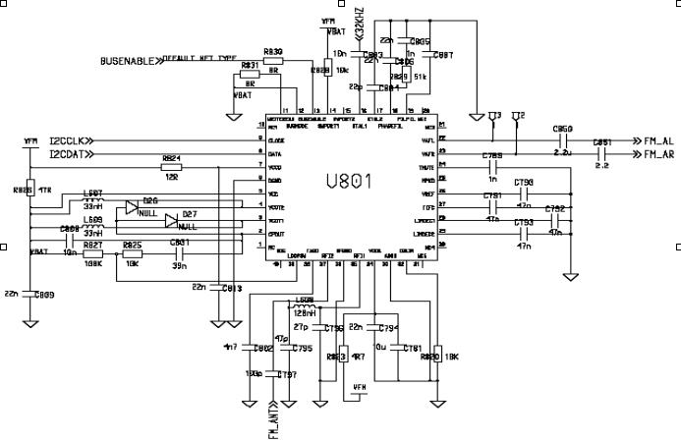
手机FM基本原理
手机单元电路原理
手机FM基本原理
天线（37脚）接收到的射频信号，首先经过低噪声放大器，（将微弱的射频信号进行
放大，使放大的信号达到下一级的要求，放大器本身带有自动增益控制系统）放大后的信
号与VCO产生的本振信号经过2分频后进行I/Q混频，混频后的信号经过谐振放大器滤波，
解调后送入多路复用解码器进行解码，解码后的音频信号由22，23脚输出,送到音频放大
和音质改善模块处理，再经过ESD保护和滤波后送入耳机。

Slide 39
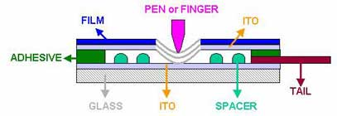
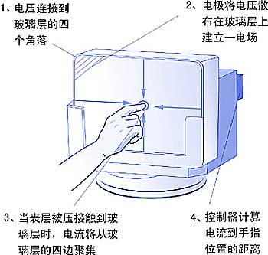
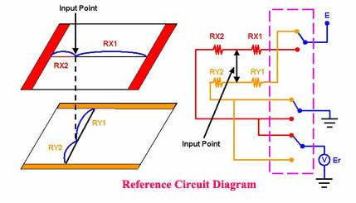
手机触摸屏基本原理
手机单元电路原理
手机触摸屏基本原理

Slide 40
手机触摸屏基本原理
手机单元电路原理
手机触摸屏基本原理
目前广泛使用的触摸屏技术有四种基本类型：表面声波技术触摸屏、电阻技术触
摸屏（4，5，6，8线）、电容感应技术触摸屏（模拟式）和红外线扫描技术触摸屏。
触摸屏的基本原理：用手指或其他物体触摸安装在显示器前端的触控屏时，所触
摸的位置(以坐标形式)由触摸屏控制器检测，并通过接口(如RS-232串行口)送到CPU，
从而确定输入的信息。
触摸屏系统一般包括触摸屏控制器和触摸检测装置两个部分。其中，触控屏控制
器的主要作用是从触摸点检测装置上接收触摸信息，并将它转换成触点坐标，再送给
CPU，它同时能接收CPU发来的命令并加以执行：触摸检测装置一般安装在显示器的前
端，主要作用是检测用户的触摸位置，并传送给触控屏控制器。
电阻触摸屏的屏体部分是一块与显示器表面相匹配的多层复合薄膜，由一层玻璃
或有机玻璃作为基层，表面涂有一层透明的导电层，上面再盖有一层外表面硬化处理、
光滑防刮的塑料层，它的内表面也涂有一层透明导电层，在两层导电层之间有许多细
小 (小于千分之一英寸)的透明隔离点把它们隔开绝缘。
当手指触摸屏幕时，平常相互绝缘的两层导电层就在触摸点位置有了一个接触，
因其中一面导电层接通Y轴方向的5V均匀电压场，使得侦测层的电压由零变为非零，
这种接通状态被控制器侦测到后，进行A／D转换，并将得到的电压值与5V相比即可
得到触摸点的Y轴坐标，同理得出X轴的坐标，从而确定输入的信息。

Slide 41

END
谢谢大家

